Slide 1
Báo cáo lập trình mạng
Đề tài xây dựng trò chơi BattleShip trong mạng lan
Giảng viên: Trần Nguyên Ngọc
Nhóm: Tạ Duy Hưng - 20101682
Trần Quang Duy - 20101258

Slide 2
Yêu cầu
Client:
Chương trình tương tác với người dùng qua giao diện menu lựa chọn.
Cho phép người dùng đăng nhập, đăng ký tài khoản; xem danh sách những người chơi đang online cùng và tình trạng của họ.
Cho phép người dùng mời hoặc chờ đợi có lời mời để chơi trò chơi Battleship giữa hai máy trong mạng.

Slide 3
Yêu cầu (cont)
Server:
Chương trình tương tác với người dùng qua giao diện menu lựa chọn.
Cho phép người dùng đăng nhập, đăng ký tài khoản; xem danh sách những người chơi đang online cùng và tình trạng của họ.
Cho phép người dùng mời hoặc chờ đợi có lời mời để chơi trò chơi Battleship giữa hai máy trong mạng.

Slide 4
Yêu cầu (cont)
Game Logic:
Bản đồ có kích thước 10x10.
Điểm bắn được định nghĩa bằng vị trí hàng – cột
Người chơi đặt tàu theo vị trí đầu tàu và hướng ( lên, xuống, trái, phải)
Hai bên bắn qua lại cho đến khi một bên đã hỏng hết tàu.

Slide 5
Phân tích
Bài toán yêu cầu truyền dữ liệu qua lại giữa 2 hay nhiều client. Kết nối giữa 2 client thành một ván chơi và thực hiện ván chơi giữa 2 người.
Cần xây dựng 1 giao thức đơn giản để truyền tin giữa client server và client - client thông qua server.
Phương hướng
Sử dụng select server để kết nối và xử lý nhiều dữ liệu gửi từ các client khác nhau đến server.
Kết hợp với logic game từ game.c để tiến hành kiểm tra tính hợp lý trong quá trình thao tác trò chơi và quyết định kết quả trò chơi.

Slide 6
Phân công công việc
Tạ Duy Hưng: thiết kế Use Cases, Flowchart của chương trình và phần giao diện, logic, giao tiếp qua server của trò chơi Battleship.
Trần Quang Duy: xây dựng các chức năng và giao diện tương tác giữa client và server, sử dụng selectserver để kết nối và xử lý với nhiều client cùng lúc.

Slide 7
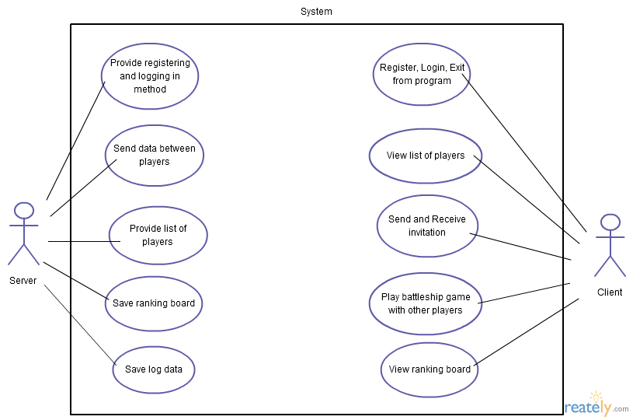
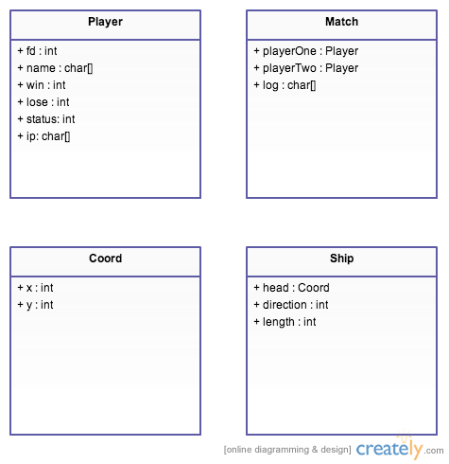
Thiết kế chương trình

Slide 8
Giao tiếp client-server
Server sử dụng serverselect để tiếp nhận kết nối, dữ liệu và tình trạng kết nối với từng client.
Tiếp nhận các message với nội dung được format trước và xử lý nghiệp vụ, đồng thời trả về dữ liệu cần thiết mà client yêu cầu.

Slide 9
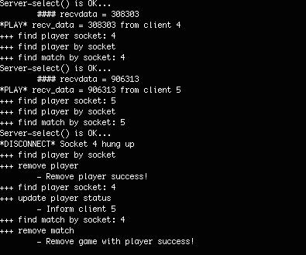
Giao tiếp client-server (cont)

Slide 10
Logic Game
Sau khi hai client được kết nối với nhau, lúc này server chỉ chuyển trực tiếp message từ client này đến client kia với format định trước như sau:
Tọa độ hàng: message[0] với người đi trước và message[3] với người đi sau.
Tọa độ cột: emssage[2] với người đi trước và message[5] với người đi sau.
Kết quả phát bắn: message[1] với người đi trước và message[4] với người đi sau.
Bắn cho đến khi một bên không còn tàu, bên không còn tàu sẽ gửi thông báo thua cuộc lên server và server trả về thông báo thắng cuộc cho người chơi còn lại.
Đưa ra thông báo nếu có người chơi bị ngắt kết nối lúc đang chơi đối với người còn lại.

Slide 11
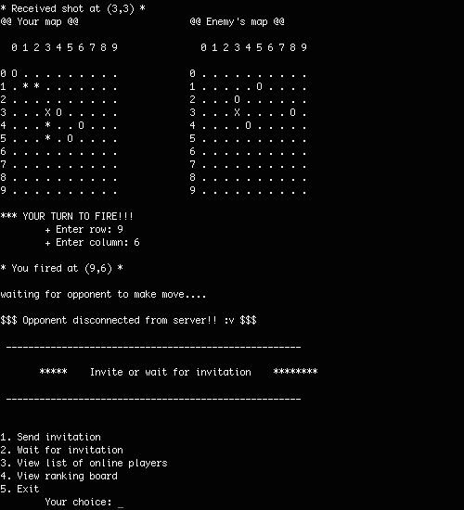
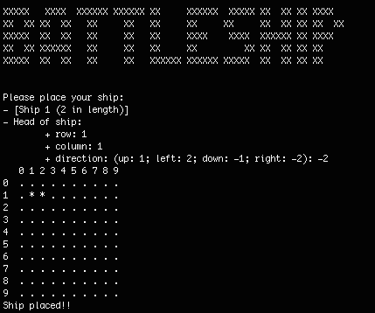
Logic Game (cont)

Slide 12
Kết quả công việc
Các chức năng hoàn chỉnh
Đăng nhập
Xem danh sách người dùng đang online và tình trạng của họ
Gửi, chờ và nhận lời mời giữa các người chơi.
Đặt chỗ các tàu trên bàn cờ, kiểm tra tính hợp lý của việc đặt tàu.
Hai người dùng trong một trận đấu có thể bắn qua bắn lại, cập nhật tình trạng bản đồ cho đến khi kết thúc trận đấu.
Ghi dữ liệu trận đấu vào file log, cập nhật số trận thắng, thua của người chơi.

Slide 13
Kết quả công việc (cont)
Các chức năng chưa hoàn thiện
Đăng ký
Xem bảng xếp hạng người chơi

Slide 14

DEMO - Q & A

